Slide 1
信息系统项目管理
（第 2 版）
主编：左美云（中国人民大学）
副主编：李倩（中国人民大学）
清华大学出版社

Slide 2
左美云教授邮箱：zuomy@ruc.edu.cn
教育部-IBM联合建设IT项目管理精品课程网址：itpm.ruc.edu.cn

Slide 3
十一五规划教材 《信息系统项目管理》讲义
第2章 信息系统项目的立项与评价
2.1 CIO与信息系统项目
2.2 信息系统项目的可行性研究
2.3 信息系统项目的招标与评价
2.4 信息系统项目的合同

Slide 4
十一五规划教材 《信息系统项目管理》讲义
2.1 CIO与信息系统项目
2.1.1 CIO的概念及职责
2.1.2 CIO的角色与信息系统项目

Slide 5
十一五规划教材 《信息系统项目管理》讲义
2.1.1 CIO的概念及职责
CIO是Chief Information Officer的缩写，直译为首席信息官。从组织性质上，CIO可以大体分为政府CIO和企业CIO。
CIO起源于20世纪80年代初的美国。
“结构真空”
CIO既要负责组织的IT需求，又要负责组织的IT供给

Slide 6
十一五规划教材 《信息系统项目管理》讲义
2.1.1 CIO的概念及职责
CIO的主要职责包括以下十个方面：
参与制定组织发展战略，领导组织信息战略的制定；
确立信息处理和利用及其所需设备方面的政策、标准和程序，制定组织信息制度和信息政策；
培育良好的信息文化；
提升组织和员工的信息素质、信息能力；
为高层管理者提供决策所需的信息支持和信息能力支持；
进行信息化项目规划，领导重要信息化项目的实施；
监控所有信息化项目的实施，监控现有信息系统的运行；
领导组织内所有信息部门为操作部门和业务功能提供咨询或服务；
与业务部门一道，考虑如何使信息和知识为产品或服务增值；
将自己的经验和教训知识贡献给行业协会和社会。

Slide 7
十一五规划教材 《信息系统项目管理》讲义
2.1.2 CIO的角色与信息系统项目
CIO既要负责领导信息系统项目的发起、可行性分析、决策制定、信息系统项目的规划和组织监督。
又要负责信息系统的稳定可靠经济运行，CIO是信息系统正常可靠运行的管理者和保障者。

Slide 8
十一五规划教材 《信息系统项目管理》讲义
2.1.2 CIO的角色与信息系统项目
1．CIO是组织信息化的鼓动者
2．CIO是组织信息化战略的制定者
3. CIO是重大信息化项目实施的发起者、决策参与者
4．CIO是重大信息化项目实施的组织者
5．CIO是信息系统正常可靠运行的保障者

Slide 9
十一五规划教材 《信息系统项目管理》讲义
2.2 信息系统项目的可行性研究
2.2.1 可行性研究的内容与方法
2.2.2 需求调研的内容与方法
2.2.3 信息系统项目的建设方式
2.2.4 可行性研究报告的撰写

Slide 10
十一五规划教材 《信息系统项目管理》讲义
2.2.1 可行性研究的内容与方法
可行性研究的目的是在开发系统立项之前，对所要开发的系统进行必要性、可能性及可能采取的方案进行分析和评价，为组织领导层决策提供科学的依据。
统计显示70% 以上的信息系统项目都失败了，事实表明很多的项目在立项阶段就应该终止。

Slide 11
十一五规划教材 《信息系统项目管理》讲义
2.2.1 可行性研究的内容与方法
1．可行性研究的内容
  （1）技术上的可行性
  （2）经济上的可行性
  （3）组织或社会环境的可行性

Slide 12
十一五规划教材 《信息系统项目管理》讲义
2.2.1 可行性研究的内容与方法
2．可行性研究的一种方法：要素加权分析法
要素加权分析法又叫指标加权分析法，首先是根据信息系统项目的目标设置一系列的评价指标或要素，并对这些评价指标或要素赋予一定的权值，然后对要评价的项目或方案进行打分，综合分值达到一定分值的项目为可行项目，低于一定分值的项目为淘汰的项目。
这种方法既可以用来对项目进行可行性分析，也可以在项目确定以后，对项目的实施方案进行评选

Slide 13
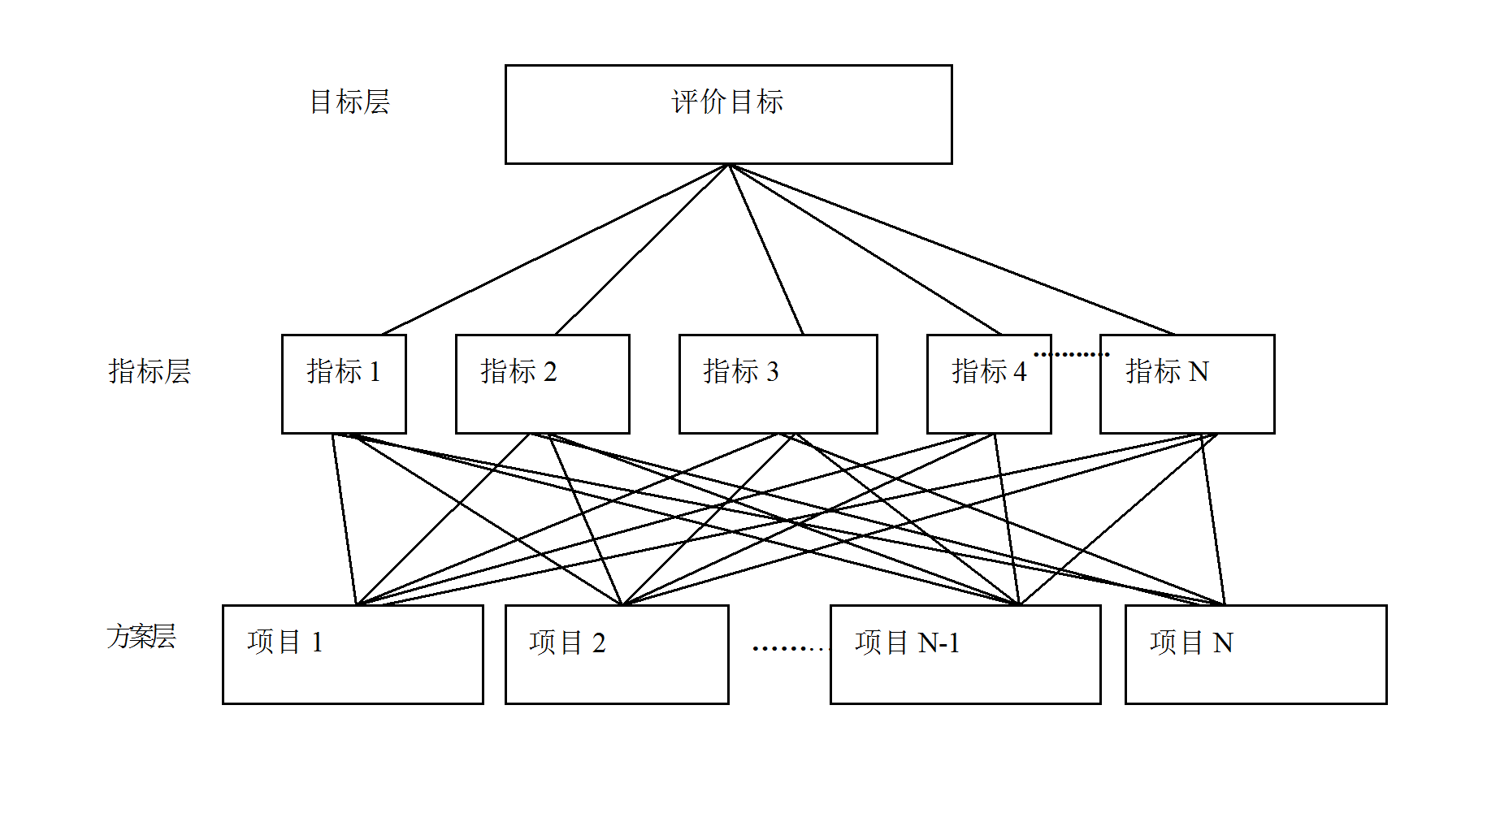
十一五规划教材 《信息系统项目管理》讲义
2.2.1 可行性研究的内容与方法
图2.1 要素加权分析法图示

Slide 14
十一五规划教材 《信息系统项目管理》讲义
2.2.1 可行性研究的内容与方法
要素加权分析方法包括如下步骤：
  首先，确定所要考虑和比较的项目或项目方案；
  第二，挑出在选择项目或选择方案时最重要的因素，并将所有要素（指标）按其重要性大小降序排列；
  第三，赋予每项要素一个权重数值，以便采用该数值后使各指标能进行互相比较；
  第四，暂时先不考虑权重因素，仅对单个指标进行打分；
  第五，将每一个单个指标得分与权重数值相乘，所得结果填入加权得分栏，
  第六，把所有的加权得分分别相加，得出备选项目的总加权得分；
  最后，对项目的总加权与设定的分值进行比较，决定项目是否可行。

Slide 15
十一五规划教材 《信息系统项目管理》讲义
2.2.2 需求调研的内容与方法
信息系统项目普遍存在开始时“需求说不清”，项目结束时“需求说不完”的现象。
需求分析就是要确定对目标系统的综合要求，并提出这些需求的实现条件，以及需求应达到的标准，也就是解决要求所开发的信息系统做什么，做到什么程度的问题。

Slide 16
十一五规划教材 《信息系统项目管理》讲义
2.2.2 需求调研的内容与方法
1．功能需求与非功能需求
  （1）功能需求：必备功能、可选功能、附加功能
  （2）技术性能需求
  （3）可靠性需求
  （4）安全保密要求
  （5）用户界面需求
  （6）使用人员技能的需求
  （7）成本与进度需求
  （8）可扩展性需求

Slide 17
十一五规划教材 《信息系统项目管理》讲义
2.2.2 需求调研的内容与方法
2．需求调研的方法和步骤
  （1）文献阅读
  （2）实地考察（直接观察法）
  （3）用户访谈
  （4）发放调查问卷
  （5）业务专题报告

Slide 18
十一五规划教材 《信息系统项目管理》讲义
2.2.3 信息系统项目的建设方式
1.组织自行开发模式
2.外购现成系统模式
3.外包（Outsourcing）模式

Slide 19
十一五规划教材 《信息系统项目管理》讲义
2.2.3 信息系统项目的建设方式
1.组织自行开发模式
  这种模式通常由组织内部自己组建信息化队伍，在采购成熟软硬件设备基础上，主要依靠组织自身力量从事信息系统建设
问题：
  （1）形成庞大的IT队伍
  （2）要靠组织自身的IT队伍跟上IT技术发展的潮流非常困难

Slide 20
十一五规划教材 《信息系统项目管理》讲义
2.2.3 信息系统项目的建设方式
2.外购现成系统模式
  直接采购市场上成熟的商品软件
  商品软件追求销售数量，功能一般都会通用化，其功能无论在范围上还是在深度上都只能使组织的需求得到部分满足，系统的适应性可能比较差

Slide 21
十一五规划教材 《信息系统项目管理》讲义
2.2.3 信息系统项目的建设方式
3.外包（Outsourcing）模式
  信息系统建设的外包是IT外包的一种主要形式，就是将信息系统项目的建设交给外部的专业的外包服务提供商完成。
信息系统建设外包一般包括三个连续的过程：
  外包的决策过程：即考虑是否外包，外包什么？
  外包商的选择过程
  外包商的管理过程

Slide 22
十一五规划教材 《信息系统项目管理》讲义
2.2.4 可行性研究报告的撰写
可行性分析报告包含以下主要内容：
  现行系统的目标、功能、范围、关键信息需求及存在的主要问题。
  拟建新系统的总体方案；总体方案至少提供两套，并对方案进行分析对比。
  系统开发的分阶段投资计划与投资总额；系统正常运行后日常维护、材料消耗等方面的年费用投入；系统投运后所产生的经济与社会效益分析。
  开发系统所具有的技术条件和对技术能力的评估。
  系统环境的整改方案与整改计划，包括人员培训计划。
  信息系统开发的结论意见，可行性报告必须提出明确的分析结论。

Slide 23
十一五规划教材 《信息系统项目管理》讲义
2.3 信息系统项目的招标与评价
2.3.1 信息系统项目的招标流程
2.3.2 信息系统项目的招标书
2.3.3 信息系统项目的投标书
2.3.4 信息系统项目承包商的选择
2.3.5 信息系统项目效益的评价

Slide 24
十一五规划教材 《信息系统项目管理》讲义
2.3 信息系统项目的招标与评价
2.3.1 信息系统项目的招标流程
  1．招标
  2．投标
  3．开标
  4．评标
  5．定标
  6．签订合同

Slide 25
十一五规划教材 《信息系统项目管理》讲义
2.3 信息系统项目的招标与评价
2.3.2 信息系统项目的招标书
招标书的主要内容包括：
  介绍与概述
  客户信息
  信息系统项目的需求
  定价
  项目的管理
  合同到期与终止
  合同条款
  承包商信息
  附录和其他条款或条件

Slide 26
十一五规划教材 《信息系统项目管理》讲义
2.3 信息系统项目的招标与评价
2.3.3 信息系统项目的投标书
  投标书必须按照招标书要求的格式进行组织以便发标方进行分析和评估。每一部分必须按照要求的格式进行标记和编号。标书必须清晰、完整、准确和详尽，以便于发包方能够确定投标书中建议的服务和方法是否适当、可行和符合要求。在投标书中，承包商可以根据自己的需要使用叙述的文字或图表进行说明。

Slide 27
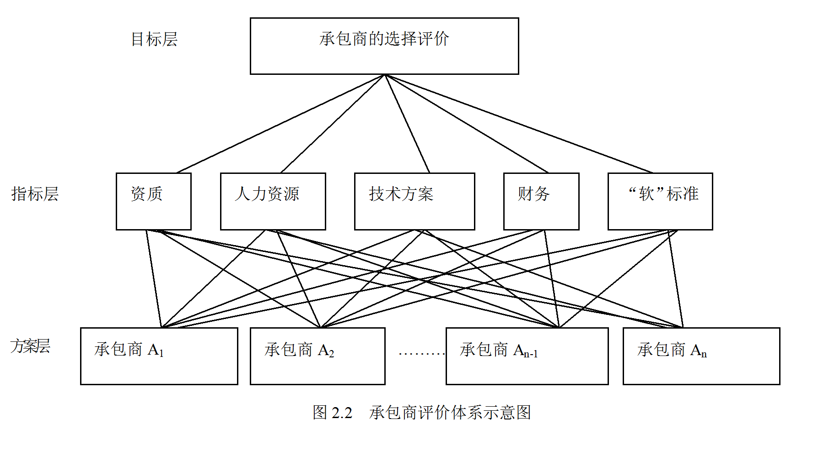
十一五规划教材 《信息系统项目管理》讲义
2.3 信息系统项目的招标与评价
2.3.4 信息系统项目承包商的选择

Slide 28
十一五规划教材 《信息系统项目管理》讲义
2.3 信息系统项目的招标与评价
2.3.5 信息系统项目效益的评价
1. 前后对比法
  前后对比是对于信息系统项目“建成并投入使用后”和该项目“建设前”组织的实际绩效进行对比，求得差值得到信息系统项目建设效益的一种方法。
2. 有无对比法
  有无对比是对于项目建设后产生的实际影响和效果，和假设没有本项目可能发生的情况进行对比。

Slide 29
十一五规划教材 《信息系统项目管理》讲义
2.4 信息系统项目的合同
一份完善的合同对信息系统项目的成功至关重要。
  合同应当保障实现客户和承包商二者的目标，对待双方都应公平合理
  合同的内容要清楚明了,合同必须是客户和承包商双赢的结果
  必须有足够的柔性，以涵盖业务中的变化

Slide 30
十一五规划教材 《信息系统项目管理》讲义
2.4.1合同的一般格式与主要内容
1 .标定的范围
2. 合同期限
3. 费用
4. 进度和质量
5. 争议的解决
6. 保证和责任的限定
7. 合同到期和终止
8. 其他条款。变更、知识产权、分包、保密、不可抗力等 条款。

Slide 31
十一五规划教材 《信息系统项目管理》讲义
2.4.2 合同中的非价格条款
（1）成本超支或进度延迟的通知条款
（2）分包的限制条款
（3）明确用户承担配合义务的条款
（4）有关知识产权的条款。在建设信息系统过程中产生的知识或软件的所有权的问题必须明确。
（5）有关保密协议的条款
（6）付款方式的条款
（7）有关奖罚的条款。

Slide 32
十一五规划教材 《信息系统项目管理》讲义
2.4.3 项目章程的颁布和合同的管理
1. 项目章程的颁布
2. 合同的管理

Slide 33
十一五规划教材 《信息系统项目管理》讲义
2.4.4 案例：学院网站建设项目的项目章程
1. 项目名称
2. 项目背景
3. 项目目标
4. 项目主要内容
5. 项目的约束条件
6. 项目的人员组成与职责分配
7. 相关部门的支持
8. 签发人和签发日期

Slide 34

欢迎讨论……
谢谢！

